Slide 1

ОАО "РЖД"
Микропроцессорные системы ЭЦ

Slide 2
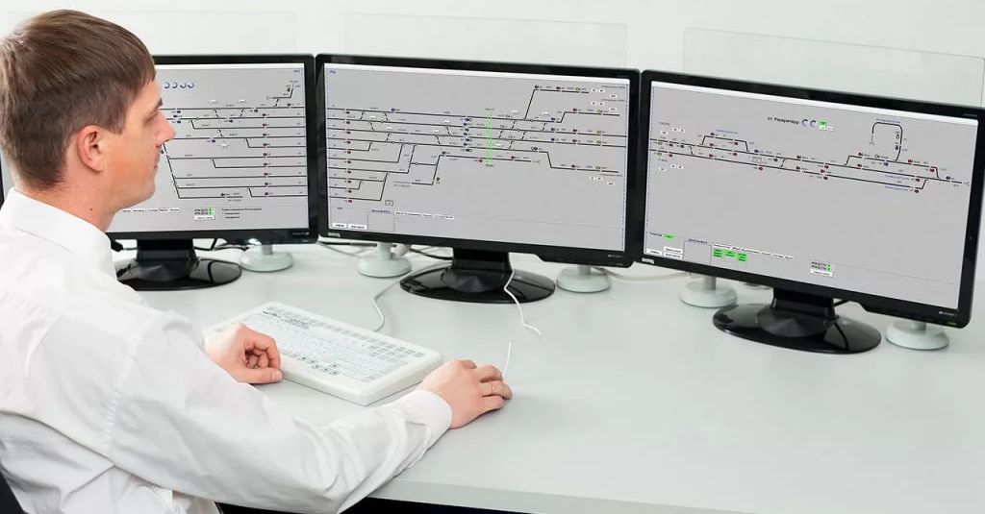
Микропроцессорные системы ЭЦ
Курс лекций Глава 20 стр. 132-139
Элементная база микропроцессорных систем ЭЦ, преимущества применения таких систем.
Разновидности, принцип построения и состав оборудования.
АРМ ДСП; назначение, функциональные возможности, установка маршрутов приема, отправления и маневрового, принцип отмены маршрута.

Slide 3
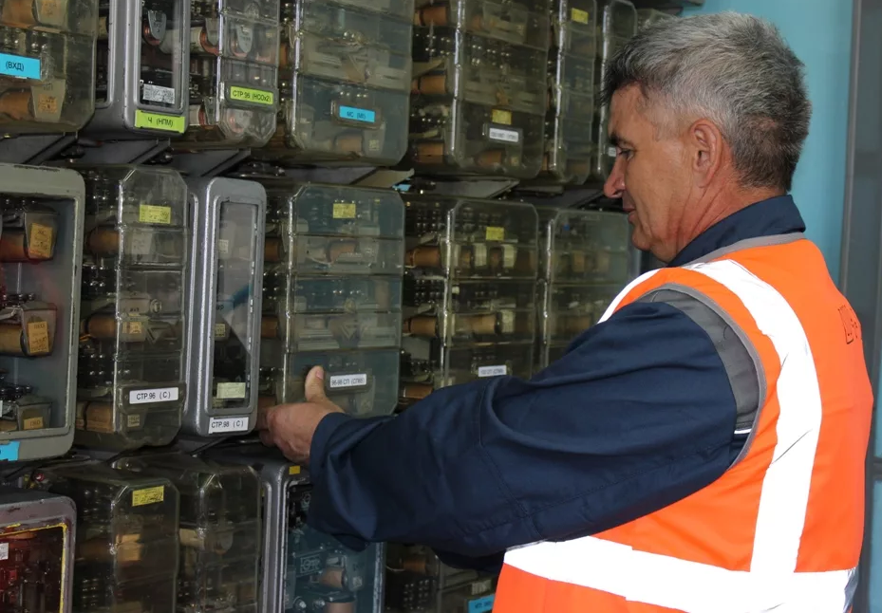
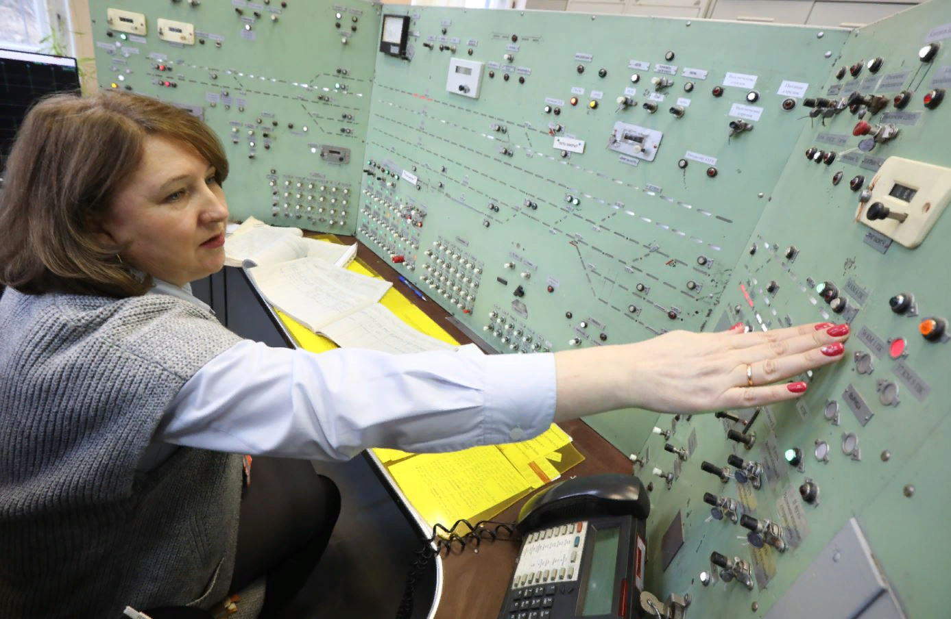
Микропроцессорные системы ЭЦ
Существующие релейные системы ЭЦ имеют существенные недостатки: *значительный объем релейной аппаратуры, требующий больших помещений и различных работ при обслуживании; *низкая информативность пультов-табло; *использование только ручной установки маршрутов; *отсутствие средств диагностики работы системы и ее технического обслуживания.

Slide 4
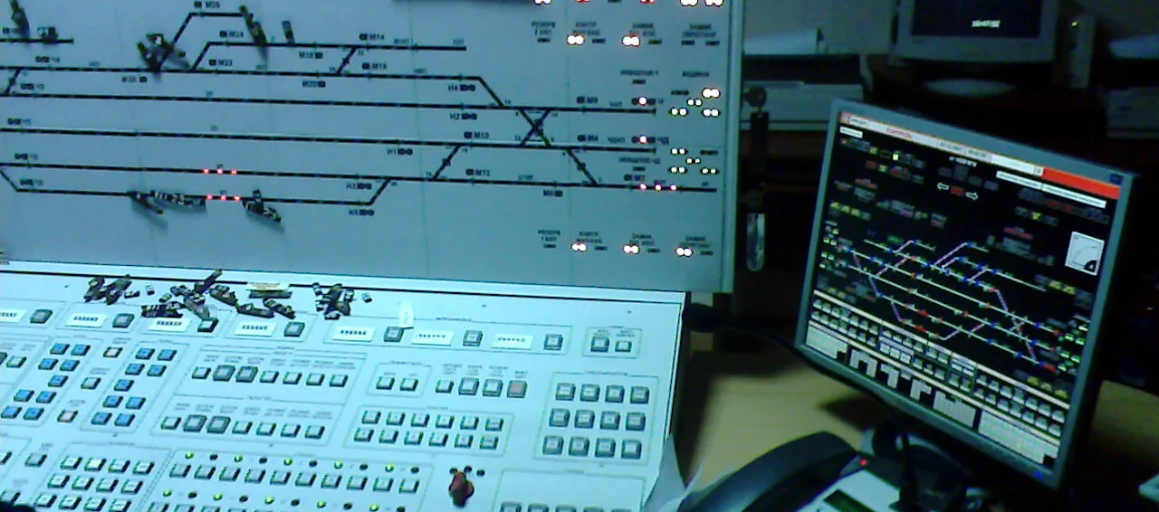
Микропроцессорные системы ЭЦ
Кроме функций, выполняемых релейными системами ЭЦ, в микропроцессорных системах обеспечивается выполнение ряда новых функций, получаемых благодаря использованию микропроцессорной программируемой элементной базы: *накопление задаваемых маршрутов и автоматический выбор трассы маршрута; *автоматическая установка маршрутов в соответствии с текущим временем и графиком движения поездов; *автоматическое протоколирование действий персонала, работы системы и устройств (функции «черного ящика); *оперативное предоставление нормативно-справочной информации и данных технико-распорядительного акта (ТРА) станции;

Slide 5
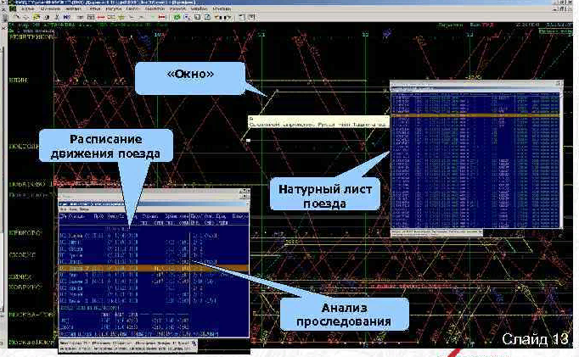
Микропроцессорные системы ЭЦ
а так же *реализации функций линейного пункта ДЦ для кодового управления станцией без дополнительных капитальных затрат; *автоматическая регистрация действий оператора и хранение их в памяти ЭВМ; *хранение, просмотр и статистическая обработка отказов в ЭЦ; *поддержка оперативного персонала в нештатных ситуациях (исключение неправильных действий пользователя, режим подсказки); *использование в режиме советника для дежурного по станции; *совместимость с информационными системами автоматического управления перевозками (АСОУП, АСУ СС и др.).

Slide 6
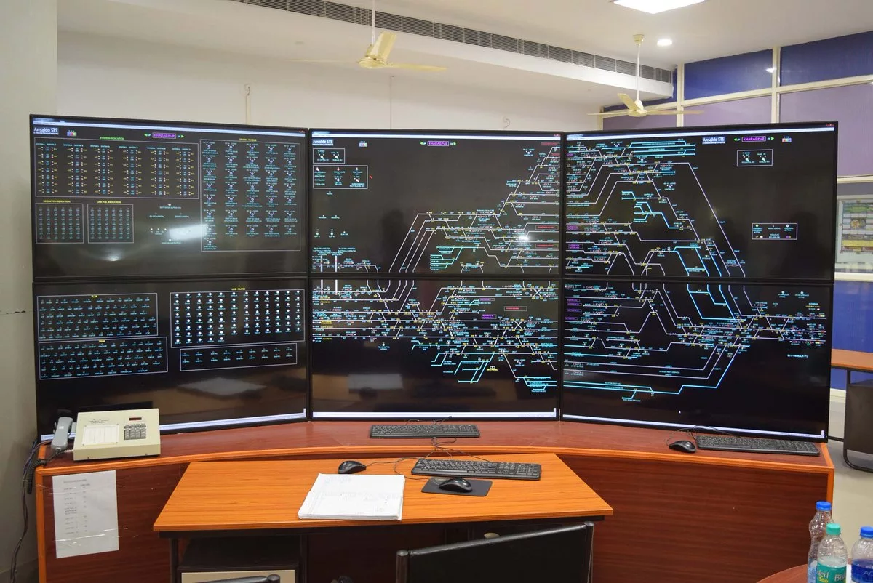
Микропроцессорные системы ЭЦ
В настоящее время разработан и внедряется на станциях ряд микропроцессорных систем централизации стрелок и сигналов:
Релейно-процессорная централизация ЭЦ МПК.
Микропроцессорная система централизации ЭЦ-ЕМ.
Микропроцессорная система централизации МПЦ Ebilock-950 (Швеция).

Slide 7
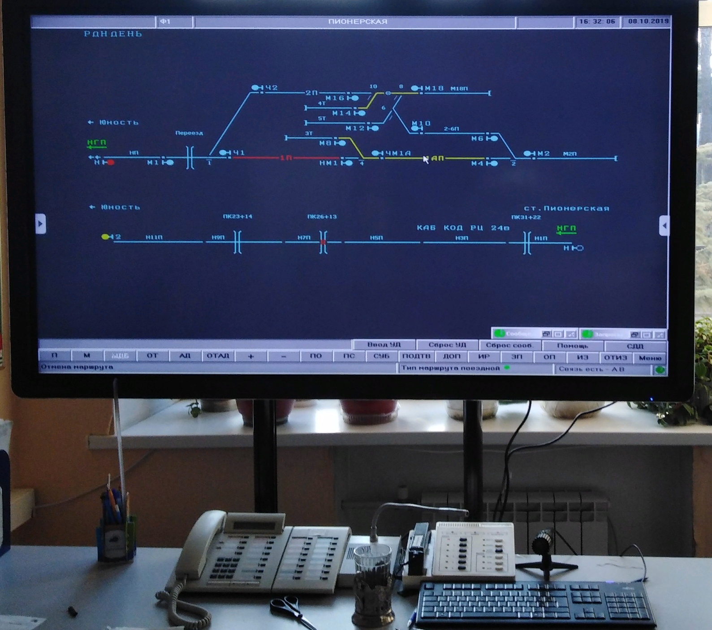
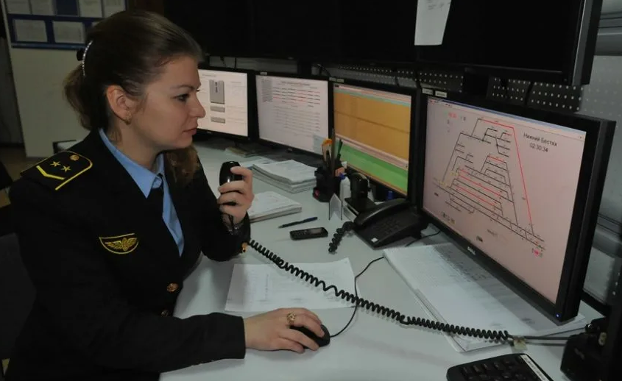
Микропроцессорные системы ЭЦ
Релейно-процессорная централизация ЭЦ МПК
В ЭЦ МПК функции, обеспечивающие безопасность движения (работа путевого реле, управление светофором, перевод стрелки и т.п.) выполняются реле I класса надежности, а функции ЭЦ по автоматизации маршрутов и другие, не связанные с обеспечением безопасности движения, регулируются средствами вычислительной техники. Таким образом, ЭЦ МПК интегрируется с исполнительными схемами традиционных релейных систем ЭЦ. Кроме того, технические средства ЭЦ МПК реализуют функции линейного пункта ДЦ без дополнительных затрат. В ЭЦ МПК используются центральные зависимости и центральное питание.

Slide 8
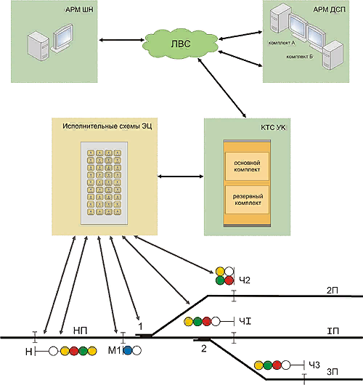
Микропроцессорные системы ЭЦ
Релейно-процессорная централизация ЭЦ МПК
Система ЭЦ МПК строится по трехуровневой структуре. Верхним уровнем являются автоматизированные рабочие места дежурного по станции (АРМ ДСП) и электромеханика поста централизации (АРМ ШН). Ко второму уровню относится комплекс технических средств управления и контроля (КТС УК). Третий уровень включает исполнительные схемы релейной централизации.
ЛВС – локальная вычислительная сеть (постовая).

Slide 9
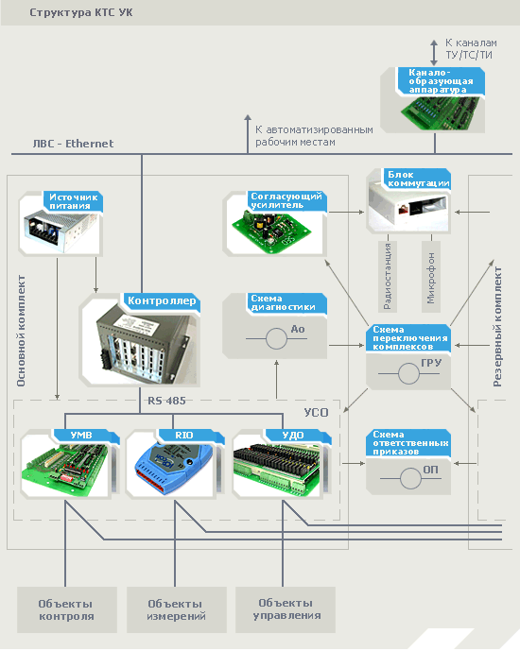
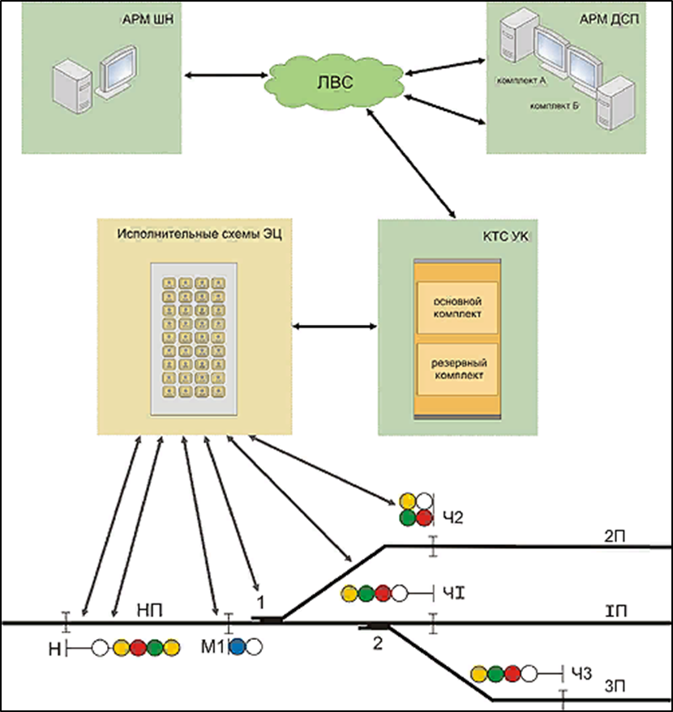
Микропроцессорные системы ЭЦ
Релейно-процессорная централизация ЭЦ МПК
Основой комплекса технических средств управления и контроля (КТС УК) являются два промышленных контроллера. Каждый из них включает в себя компьютер и различные платы для ввода-вывода информации. КТС обеспечивает следующие функции: *сбор, обработку и хранение информации о состоянии объектов ЭЦ (положение стрелок, сигналов и других путевых объектов); *передачу этой информации на АРМа ДСП и другие АРМы по локальной вычислительной сети (ЛВС); *прием от АРМа ДСП и последующая реализация команд по установке, отмене и искусственной разделке маршрутов, переводу стрелок и др.; *сопряжение с системами ДЦ.

Slide 10
Микропроцессорные системы ЭЦ
Релейно-процессорная централизация ЭЦ МПК
Аппаратура КТС УК имеет два комплекта: основной и резервный. Дублирующий комплект (основной или резервный) работает в режиме «горячего резерва». Комплект, который в данный момент осуществляет обмен данными с АРМом ДСП и реализует команды управления, считается «активным». Второй комплект — («пассивный») включен, собирает и обрабатывает информацию. Он готов в любой момент перейти в активное состояние.

Slide 11
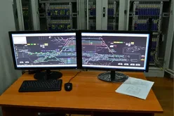
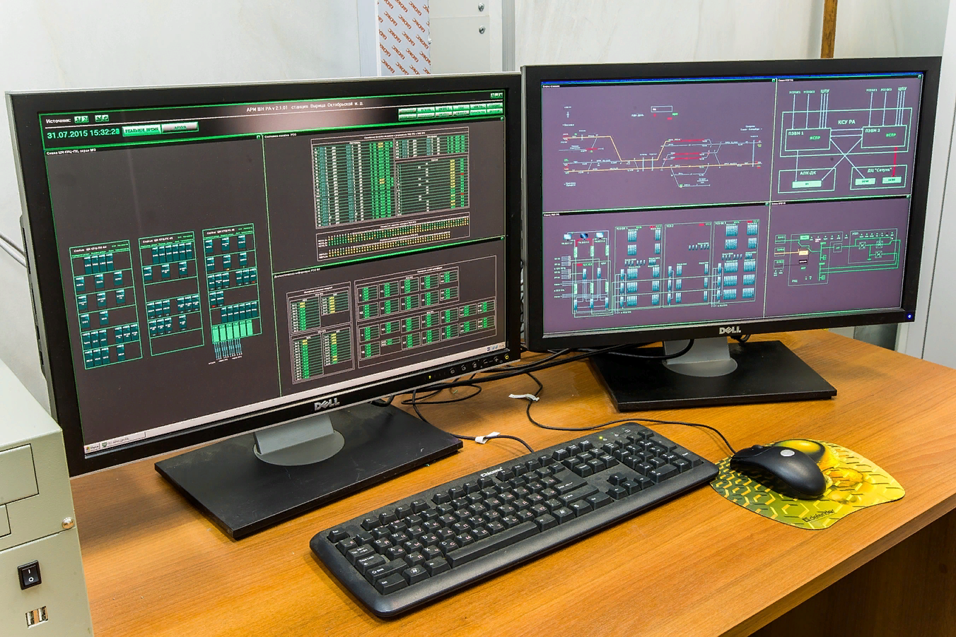
Микропроцессорные системы ЭЦ
Релейно-процессорная централизация ЭЦ МПК
АРМ ДСП
АРМ ШН
АРМ ДСП выполнен на основе двух ПЭВМ с мониторами, объединенных локальной сетью, в которую включены АРМы электромеханика и при необходимости — другие пользователи информации о передвижении поездов на станции. За счет использования локальной сети АРМы (в том числе АРМ ДСП) могут быть территориально рассредоточены на станции в местах размещения оперативного и обслуживающего персонала.
В качестве аппарата управления используются стандартная клавиатура ПЭВМ и манипулятор типа «мышь». Информация отображается на мониторах, плазменном табло или видеопроекционном табло на просвет или отражение.

Slide 12
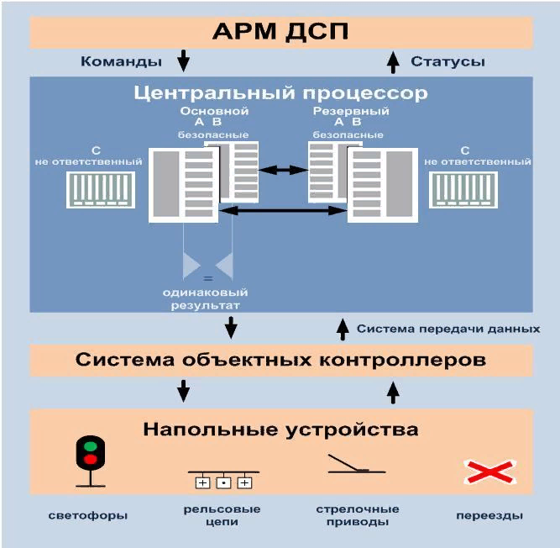
Микропроцессорные системы ЭЦ
Релейно-процессорная централизация ЭЦ МПК
На средства вычислительной техники возлагается обеспечение решения следующих задач: *маршрутного набора; *реализация режима автоматического действия светофоров; *двукратный перевод стрелки; *последовательный пуск стрелок; *фиксация неисправностей; *оповещение монтеров пути; *обдувка стрелок.

Slide 13
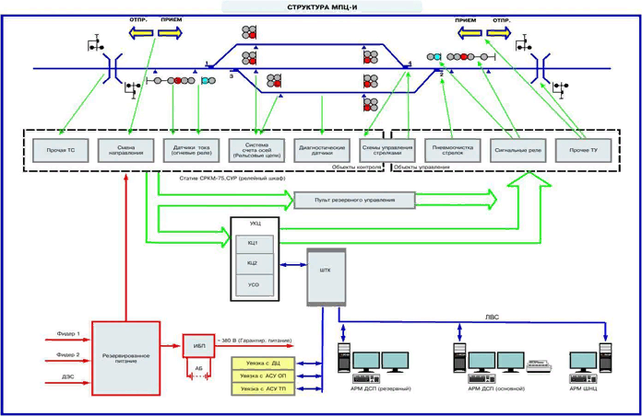
Микропроцессорные системы ЭЦ
Релейно-процессорная централизация ЭЦ МПК
Благодаря использованию программируемой элементной базы выполняются следующие дополнительные функции: *автоматическое протоколирование действий персонала, работы системы и устройства (функция «черного ящика»); *оперативное предоставление нормативно-справочной информации и данных ТРА станции; *реализация функций линейного пункта ДЦ для кодового управления станцией без дополнительных капитальных затрат; *автоматизация управления посредством формирования маршрутных заданий на предстоящий период (без ограничения емкости);

Slide 14
Микропроцессорные системы ЭЦ
Релейно-процессорная централизация ЭЦ МПК.
*накопление маршрутов как по принципу очереди, так и по времени исполнения (без ограничения емкости); *хранение, просмотр и статистическая обработка отказов в ЭЦ; *поддержка оперативного персонала в нештатных ситуациях (исключение некорректных действий пользователя, режим подсказки); *сопряжение с информационными системами вышестоящего уровня (АСОУП, АСУСС и др.).

Slide 15
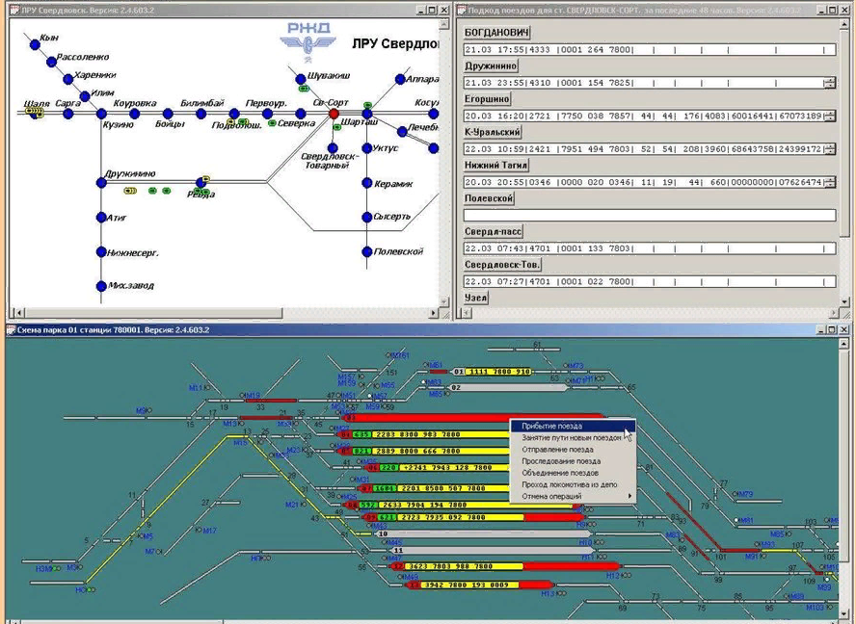
Микропроцессорные системы ЭЦ
Релейно-процессорная централизация ЭЦ МПК
Система ЭЦ МПК реализует программное, маршрутное и индивидуальное управление стрелками, обеспечивает возможность автоматической установки маршрутов на предстоящий период с выдачей речевых сообщений в случаях недопустимых отклонений и нарушений работы устройств.

Slide 16
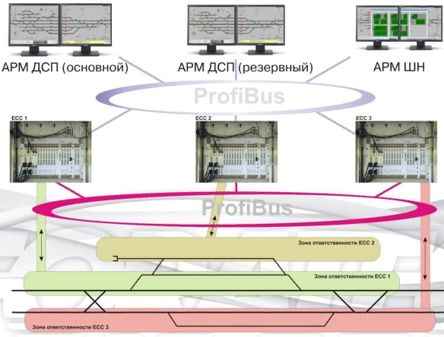
Микропроцессорные системы ЭЦ
Релейно-процессорная централизация ЭЦ МПК
Для работы ДСП с ЭЦ МПК есть два режима: основной и вспомогательный.
В основном режиме реализуются функции контроля состояния станционных устройств и управления объектами (стрелками, светофорами и др.) с обеспечением всех условий безопасности движения поездов схемными решениями традиционных релейных систем ЭЦ.

Slide 17
Микропроцессорные системы ЭЦ
Релейно-процессорная централизация ЭЦ МПК
Во вспомогательном режиме можно управлять устройствами СЦБ при нарушениях их нормального функционирования. Это относится к использованию пригласительных сигналов, вспомогательному переводу стрелок, аварийной смене направления на однопутном перегоне, искусственному размыканию секций маршрута, вспомогательному режиму открытия переезда.

Slide 18
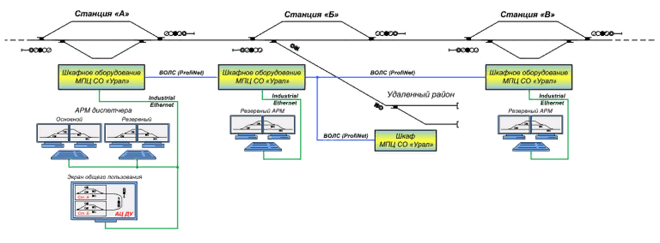
Микропроцессорные системы ЭЦ
Микропроцессорная система централизации ЭЦ-ЕМ
МПЦ ЭЦ-ЕМ является системой нового поколения, использующей передовые компьютерные технологии и предназначена для управления технологическим процессом на станции средствами вычислительной техники, а также обеспечивает сочетание высокой пропускной способности с требуемой степенью безопасности движения поездов.

Slide 19
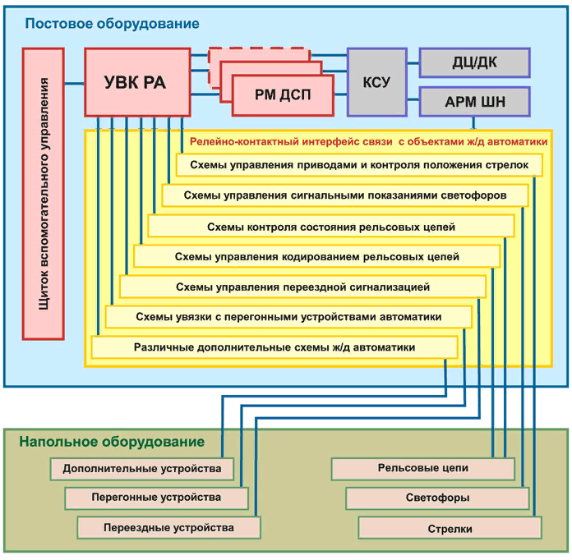
Микропроцессорные системы ЭЦ
Микропроцессорная система централизации ЭЦ-ЕМ
В системе ЭЦ-ЕМ используются *центральные зависимости, *маршрутный набор, *микропроцессорная и релейная аппаратура.
Система является единой для применения на малых, средних и крупных станциях магистрального железнодорожного транспорта России.

Slide 20
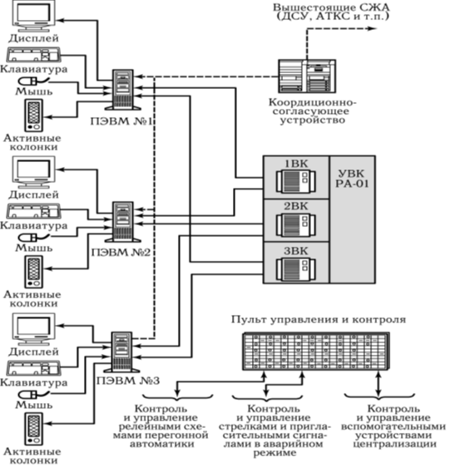
Микропроцессорные системы ЭЦ
Микропроцессорная система централизации ЭЦ-ЕМ
Структурная схема построения системы ЭЦ-ЕМ показана на рисунке.
Основой вычислительного центра системы является управляющий вычислительный комплекс УВК РА-01. Он обеспечивает контроль и управление стрелками и сигналами, взаимодействие с ДСП, а также связь ЭЦ-ЕМ с вышестоящими системами железнодорожной автоматики и диагностику исправного состояния собственных блоков, выявление отказов и отключение неисправной аппаратуры.

Slide 21
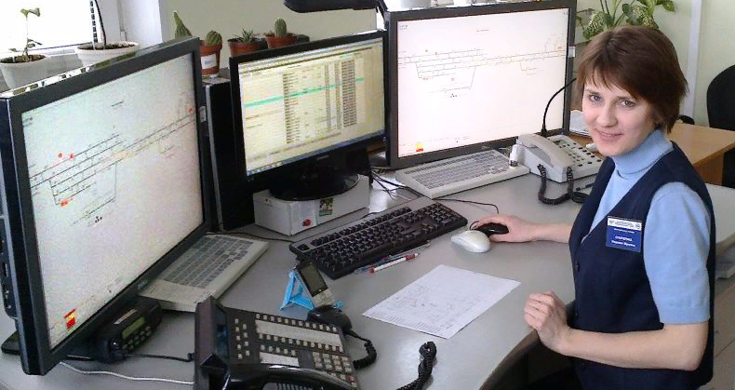
Микропроцессорные системы ЭЦ
Микропроцессорная система централизации ЭЦ-ЕМ
Управление объектами централизации осуществляется с рабочего места дежурного по станции (АРМ ДСП), оборудованного тремя ПЭВМ и упрощенным пультом-табло для контроля и управления. В процессе функционирования системы две ПЭВМ находятся в рабочем режиме, одна — в холодном резерве.

Slide 22
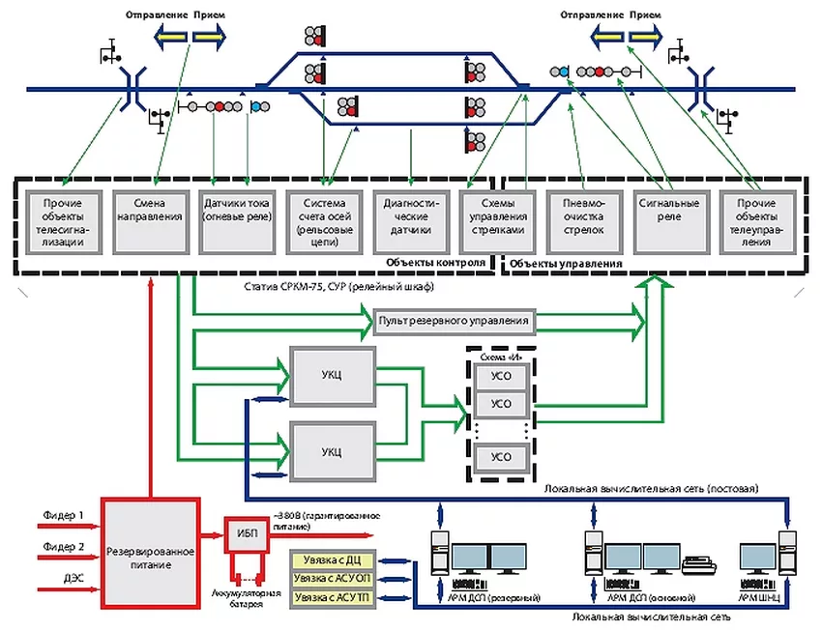
Микропроцессорные системы ЭЦ
Микропроцессорная система централизации ЭЦ-ЕМ
Каждая ПЭВМ физически связана с двумя различными вычислительными каналами УВК. Пульт-табло контроля и управления используется в системе для выполнения некоторых специальных функций управления (режим горения сигналов «день/ночь», рукоятка для установки макета стрелки, ключ-жезл и др.), а также для аварийного управления стрелками и пригласительными сигналами.

Slide 23
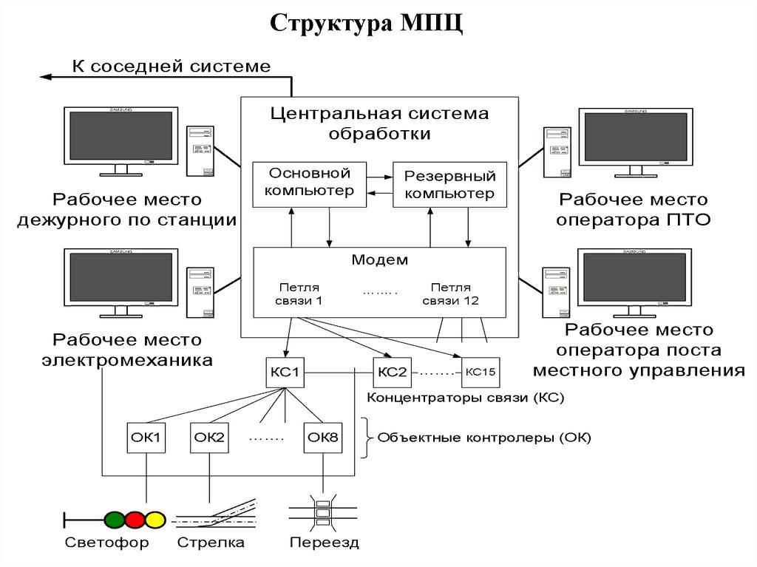
Микропроцессорные системы ЭЦ
Микропроцессорная система централизации ЭЦ-ЕМ
Использование средств вычислительной техники позволило дополнить систему ЭЦ-ЕМ рядом новых функций как технологического, так и информационно-сервисного характера.

Slide 24
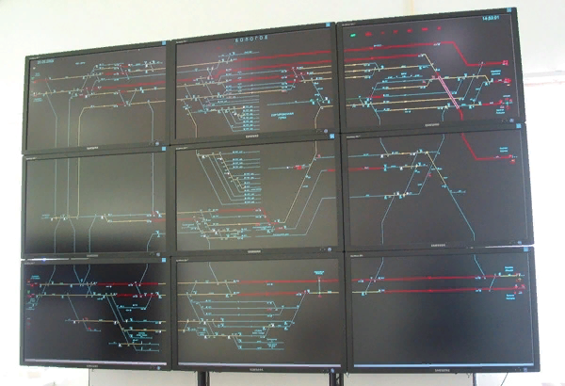
Микропроцессорные системы ЭЦ
Микропроцессорная система централизации ЭЦ-ЕМ
К дополнительным технологическим функциям относятся: *контроль логической занятости путей и участков пути при занятии их поездом в заданном маршруте (с контролем их последующего освобождения по маршруту для защиты от потери шунта); *проверка условий безопасности при задании маршрута, открытии и горении пригласительного сигнала (кроме условий, взятых ДСП под свою ответственность); *прекращение кодирования маршрутов до головы поезда при несанкционированном выезде подвижной единицы на маршрут;

Slide 25
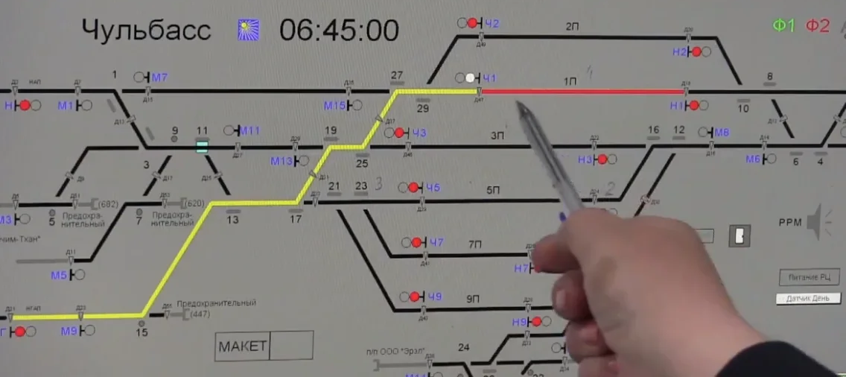
Микропроцессорные системы ЭЦ
Микропроцессорная система централизации ЭЦ-ЕМ
*проверка свободности всех секций в маневровом маршруте при движении вагонами вперед после вступления подвижной единицы на маршрут (кроме первой секции, прилегающей к занятой секции); *исключение посекционного размыкания маршрута в случае проезда подвижной единицей перекрытого светофора; *возможность задания автоматического действия в любом поездном маршруте; *индивидуальная выдержка времени для каждого отменяемого маршрута, размыкаемой секции и др.

Slide 26
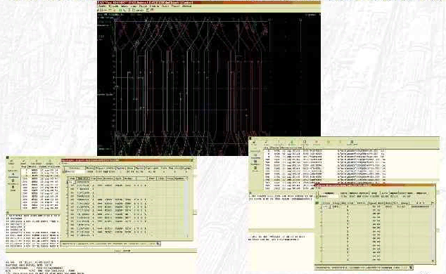
Микропроцессорные системы ЭЦ
Микропроцессорная система централизации ЭЦ-ЕМ
К информационно-сервисным функциям относятся: *возможность накопления маршрутов как по времени, так и по очереди, формирование на экране РМ ДСП различных сообщений о ходе технологического процесса, удобство ввода управляющих команд и др. Важной новой функцией является протоколирование хода технологического процесса (управляющих действий ДСП, реакции на них системы, состояния постового и напольного оборудования).

Slide 27
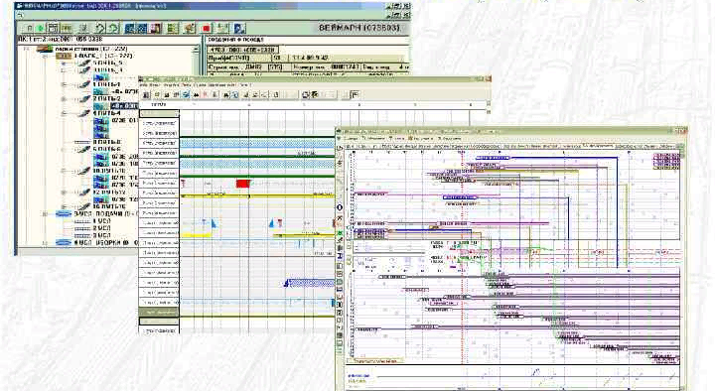
Микропроцессорные системы ЭЦ
Микропроцессорная система централизации ЭЦ-ЕМ
Перечисленные сведения фиксируются и хранятся в архиве РМ ДСП, защищенном от несанкционированного доступа. Эти сведения могут быть в любой момент извлечены и проанализированы. На основании анализа записей архива о работе напольного оборудования (рельсовых цепей, светофоров, стрелок и др.) могут выявляться перемежающиеся неисправности напольных устройств, что дает возможность использования этой информации в АРМе электромеханика.

Slide 28
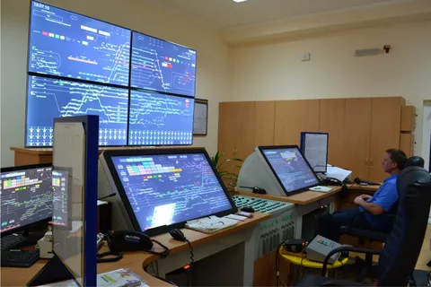
Микропроцессорные системы ЭЦ
Микропроцессорная система централизации ЭЦ-ЕМ
Внедрение ЭЦ-ЕМ ведет к *сокращению производственных площадей, *снижению затрат на проектирование, оснащение станции техническими средствами сопряжения с вышестоящими системами, на эксплуатацию системы при безусловном обеспечении требуемого уровня безопасности движения поездов.

Slide 29
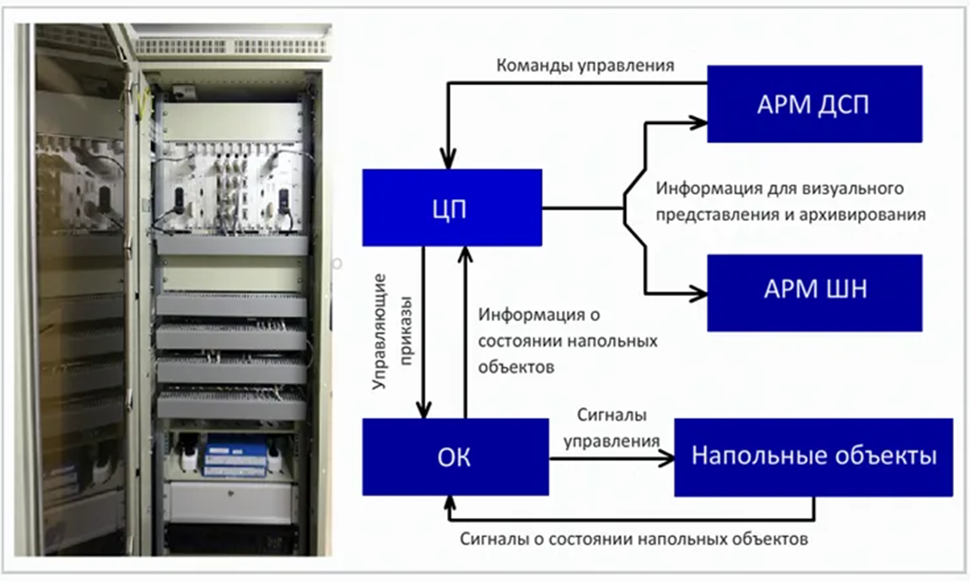
Микропроцессорные системы ЭЦ
Микропроцессорная система централизации МПЦ Ebilock-950 (Швеция)
Система МПЦ Ebilock-950 относится ко второму поколению компьютерных ЭЦ стрелок и сигналов и может применяться на малых, средних и крупных станциях. Система является комбинированной, в ней микропроцессорные устройства обеспечивают выполнение и контроль взаимозависимостей стрелок и сигналов на станции, тестирование устройств и обеспечение безопасности движения поездов, а релейная аппаратура осуществляет непосредственное управление напольными устройствами. Система имеет центральные зависимости и маршрутное управление стрелками.

Slide 30
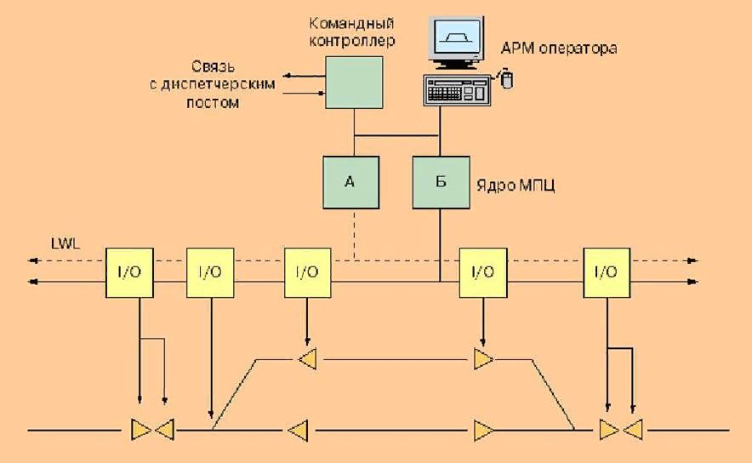
Микропроцессорные системы ЭЦ
Микропроцессорная система централизации МПЦ Ebilock-950 (Швеция)
МПЦ Ebilock-950 состоит из центрального компьютера, который имеет два процессора А и Б. Один из этих процессоров работает в реальном времени, другой находится в рабочем состоянии и является горячим резервом, готовым заменить первый при возникновении в нем неисправности. Центральный компьютер Ebilock-950 обеспечивает безопасность движения поездов на станции и выполняет команды ДСП.

Slide 31
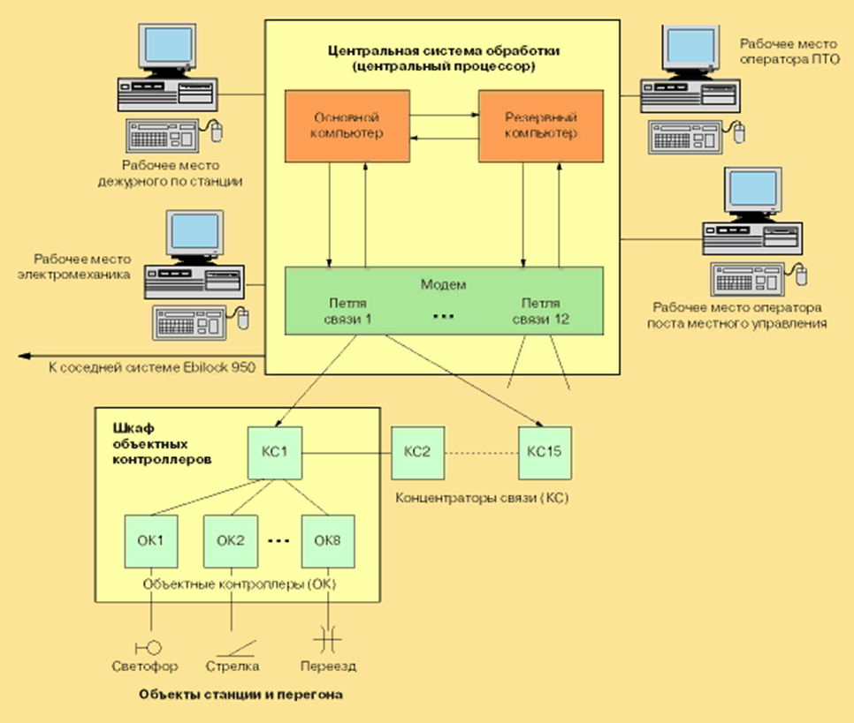
Микропроцессорные системы ЭЦ
Микропроцессорная система централизации МПЦ Ebilock-950 (Швеция)
АРМ ДСП
АРМ ШН
К центральному компьютеру подключены АРМ ДСП и АРМ ШН электромеханика. От ДСП в систему посредством клавиатуры или «мыши» поступают команды, связанные с поездной работой, а из системы на АРМ поступает информация о происходящих событиях на станции. Для этого используется монитор, где отображен план станции.

Slide 32
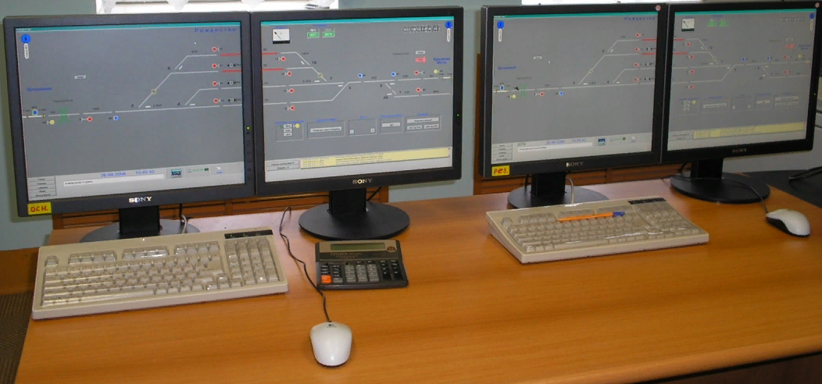
Микропроцессорные системы ЭЦ
Микропроцессорная система централизации МПЦ Ebilock-950 (Швеция)
Системный блок и монитор АРМ ДСП резервируются на случай неисправности основного. Все действия ДСП фиксируются и запоминаются компьютером. Спустя достаточно большое время можно воссоздать любую поездную ситуацию.

Slide 33
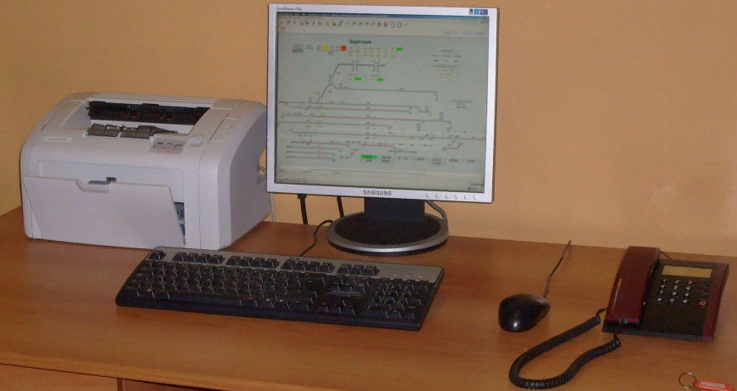
Микропроцессорные системы ЭЦ
Микропроцессорная система централизации МПЦ Ebilock-950 (Швеция)
С АРМа ШН можно контролировать состояния напольных объектов, подключенных систем (АРМ ДСП, объектных контроллеров и др.), просмотреть электронную версию журналов событий, а также вывести на печать информацию о сбоях и неисправностях.

Slide 34

Микропроцессорные системы ЭЦ
Микропроцессорная система централизации МПЦ Ebilock-950 (Швеция)
Для непосредственного управления станционными объектами служат объектные контроллеры ОК, которые подключаются к центральному компьютеру через петли связи и концентраторы К.

Slide 35
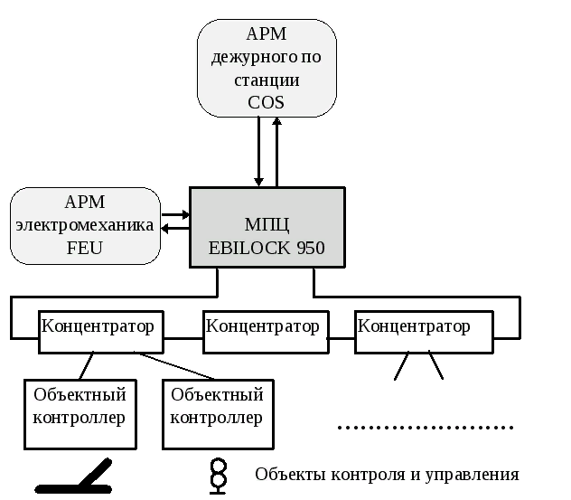
Микропроцессорные системы ЭЦ
Микропроцессорная система централизации МПЦ Ebilock-950 (Швеция)
Объектный контроллер принимает приказ от центрального компьютера, преобразует его в электрические сигналы для управления напольными устройствами. Сигналы, принятые от напольного оборудования, также преобразуются в сигналы контроля его состояния и через концентраторы передаются в центральный компьютер. Объектные контроллеры бывают различного назначения. Например, сигнальный контроллер управляет сигнальными показаниями и контролирует состояние светофорных ламп, стрелочный определяет состояние стрелки и управляет электродвигателем и т.д.

Slide 36
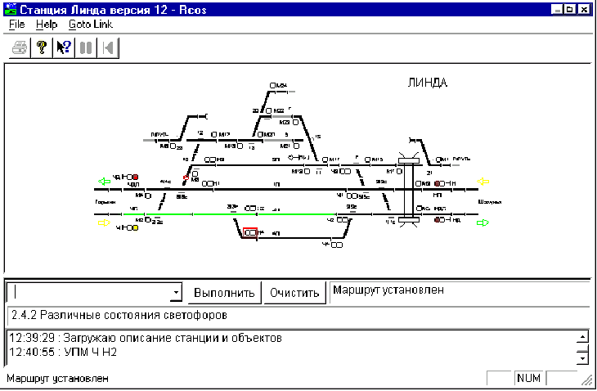
Микропроцессорные системы ЭЦ
Микропроцессорная система централизации МПЦ Ebilock-950 (Швеция)
Такая компьютерная централизация МПЦ выполняет все требования ПТЭ по обеспечению взаимозависимостей стрелок и сигналов и осуществляет обработку данных не допуская выполнения опасных команд, поступающих от системы управления и отображения. Только корректные команды от системы управления и отображения преобразуются в приказы и передаются на объекты управления (стрелки, сигналы, переездное оборудование, перегонные устройства и др.).

Slide 37
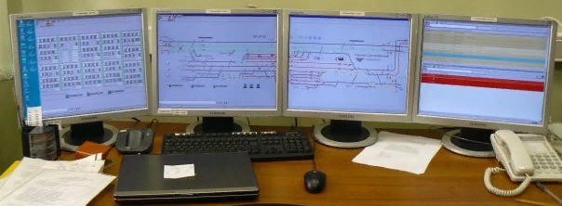
Микропроцессорные системы ЭЦ
Автоматизированное рабочее место дежурного по станции
АРМ ДСП представляет собой промышленный компьютер с клавиатурой, манипулятором типа «мышь», двумя цветными мониторами и печатающим устройством. С АРМа непосредственно ДСП управляет стрелками, светофорами и другими устройствами на станции. Установка маршрутов, положение стрелок, показания светофоров, состояние изолированных участков пути, стрелочных секций, приемо-отправочных путей, участков приближения и удаления, а также других объектов контролируются на экране монитора АРМа ДСП. Здесь же изображен схематический план станции со всеми объектами управления и контроля. Состояние объекта изменяется подачей соответствующей команды при помощи «мыши» или клавиатуры с учетом поездной обстановки и состояния контролируемых объектов.

Slide 38
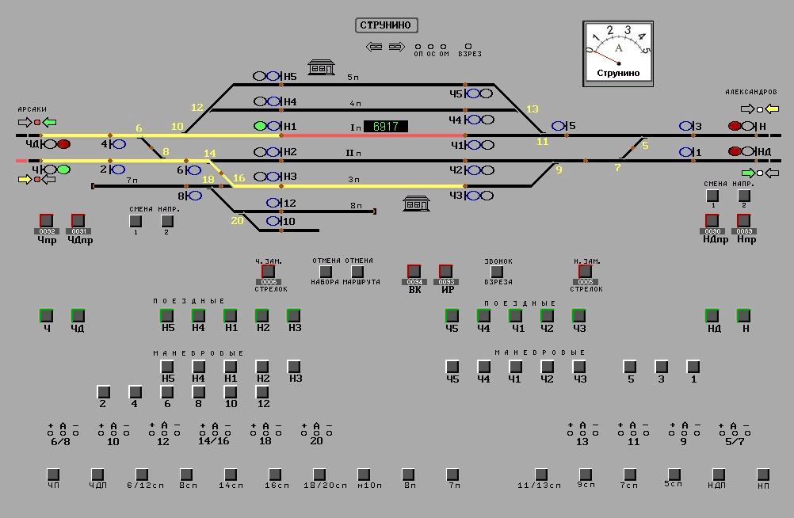
Микропроцессорные системы ЭЦ
Автоматизированное рабочее место дежурного по станции
Маршрут приема может быть установлен с помощью команды УПМ («установка поездного маршрута») или манипулятора «мышь».

Slide 39
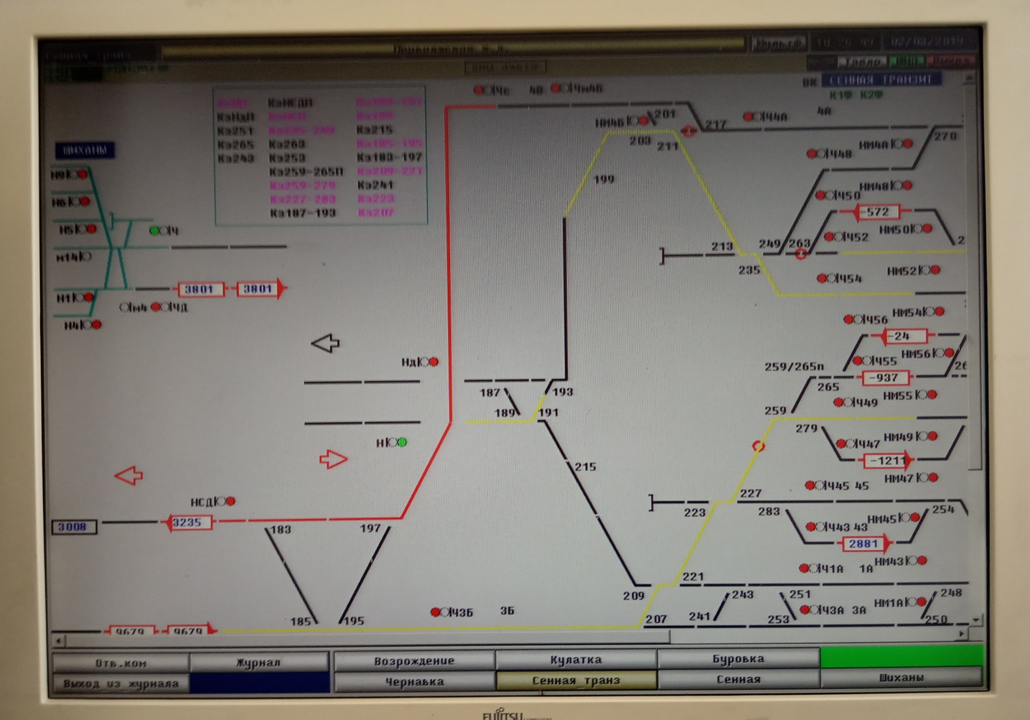
Микропроцессорные системы ЭЦ
Автоматизированное рабочее место дежурного по станции
Порядок приготовления маршрута отправления и индикация на экране монитора аналогичны порядку установки маршрута приема и его индикации.

Slide 40
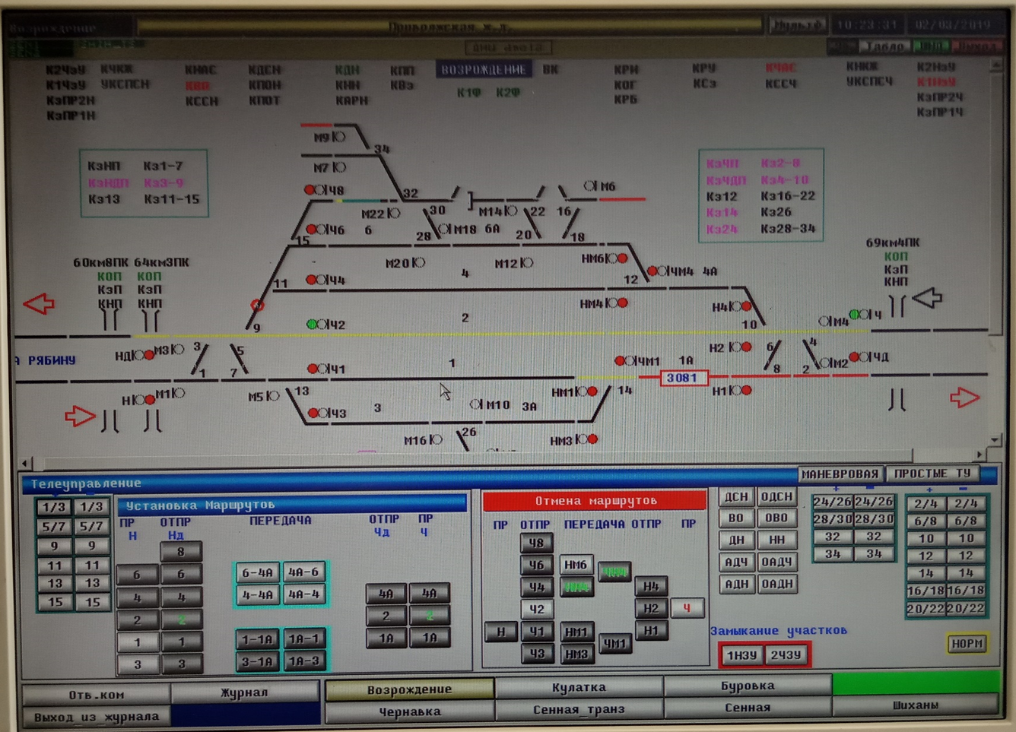
Микропроцессорные системы ЭЦ
Автоматизированное рабочее место дежурного по станции
При освобождении подвижным составом изолированного участка перед светофором и перекрытии лунно-белого огня на запрещающее показание гаснет повторитель светофора на экране монитора. По мере следования состава по маршруту и занятии им изолированных участков желтая полоса каждой занятой составом секции будет меняться на красную, а по мере освобождения составом изолированных участков красная полоса каждой такой секции будет гаснуть, т.е. происходит посекционное размыкание использованного маршрута.

Slide 41
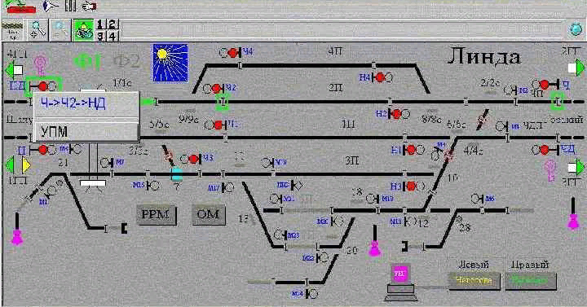
Микропроцессорные системы ЭЦ
Автоматизированное рабочее место дежурного по станции
Отмена установленного маршрута (ОМ) выполняется только ДСП по команде ОМ «наименование <сигнал>». При поступлении данной команды перекрывается светофор, ограждающий маршрут. Отмена установленного маршрута производится при выполнении следующих условий: замкнутое состояние маршрута; свободность всех стрелочных и путевых участков по маршруту.

Slide 42
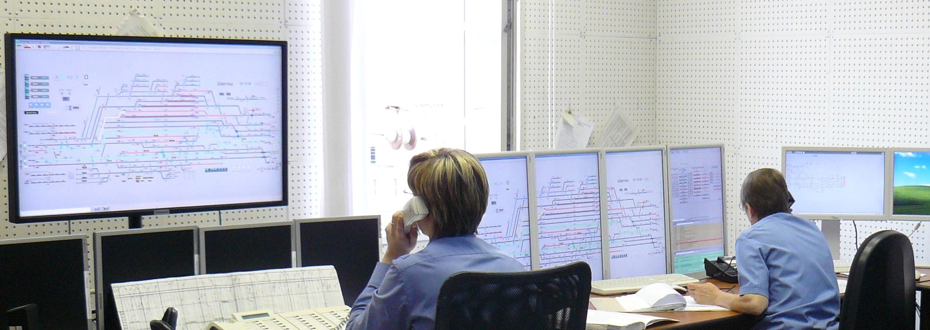
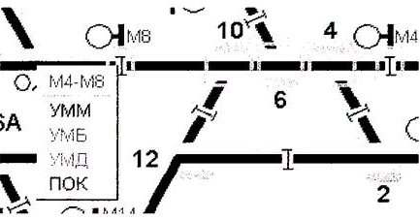
Микропроцессорные системы ЭЦ
Автоматизированное рабочее место дежурного по станции
Отмена маршрута осуществляется с выдержкой времени:
• поездного и маневрового маршрута при свободном участке приближения — не менее 5 с;
• поездного маршрута при занятом участке приближения и в случае, когда маршрут был замкнут командой УПБ (установка поездного) — не менее 3 мин;
• маневрового маршрута при занятом участке приближения и в случае, когда маршрут был замкнут командой УМБ (установка маневрового) — не менее 1 мин;
• если до поездного светофора был установлен маневровый маршрут, а далее поездной, то отмена поездного маршрута при занятом участке приближения происходит с выдержкой времени не менее 3 мин.

Slide 43
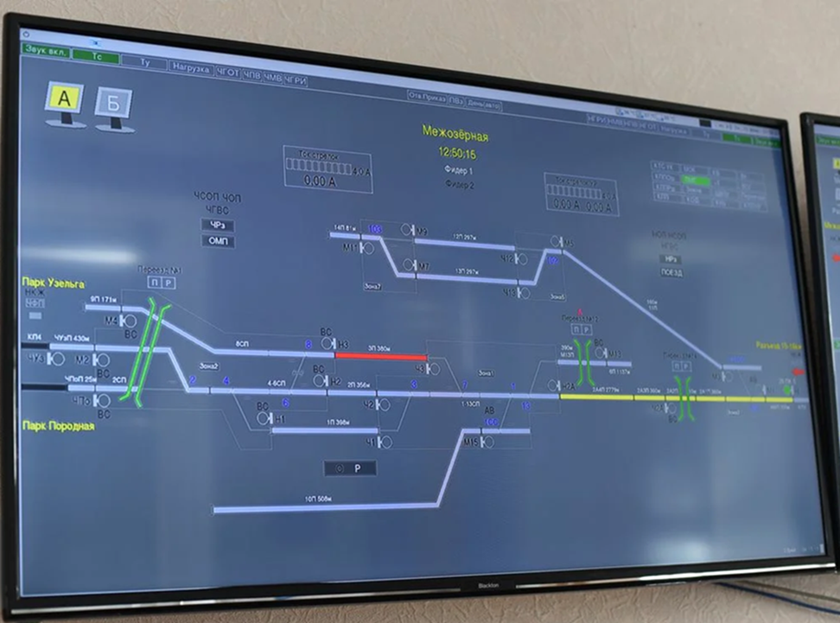
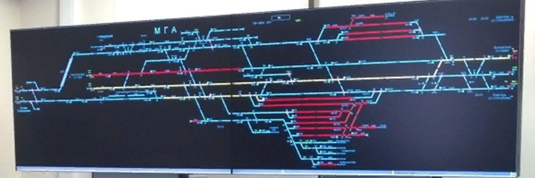
Микропроцессорные системы ЭЦ
Закрепление материала
Какие имеются существенные недостатки релейные системы ЭЦ?
Какие функциональные возможности обеспечиваются системами МПЦ?
Какая структура построения системы ЭЦ МПК?
Какое управление стрелками реализует система ЭЦ МПК и что обеспечивает?
Опишите характеристику системы МПЦ ЭЦ-ЕМ.
Что используется в системе ЭЦ-ЕМ и область применения?
Что относится к информационно-сервисным функциям системы МПЦ ЭЦ-ЕМ?
8. Опишите характеристику системы МПЦ Ebilock-950 и область применения.
Что из себя представляет АРМ ДСП?

Slide 44
Опережающее задание по следующей теме:
Ограждающие устройства
Курс лекций Глава стр. 61-68
Назначение и категории переездов; виды и оборудование ограждающих устройств на переездах.
Принцип работы схемы управления переездными светофорами и автошлагбаумами.
Щиток управления; назначение кнопок и контрольных ламп, порядок пользования кнопками управления.
Устройство заграждения на переездах; назначение, устройство, принцип работы.
Щиток управления ЩПС-92; назначение кнопок и контрольных ламп, порядок пользования кнопками управления устройства заграждения.
Актуализация домашнего задания: Проработка учебной литературы и составление конспекта по характеристикам каждой системы. Курс лекций, Глава 20, стр. 132-139. Подготовка к практическому занятию №20, оформление отчетов и подготовка к их защите.

